Slide 1
РЕНТГЕНІВСЬКЕ ВИПРОМІНЮВАННЯ

Slide 2
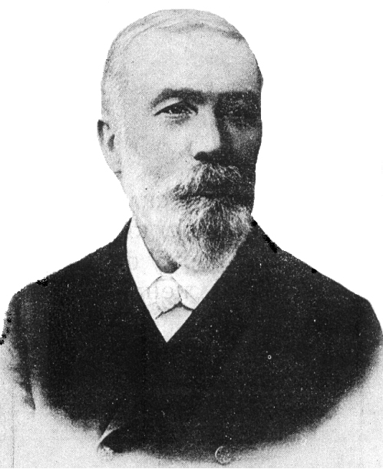
Історія відкриття
Віддаючи належне першому лауреату нобелівської премії з фізики 1901 р. професору Вільгельму Конраду Рентгену як відкривачу X-­променів, слід згадати й іншу видатну людину — професора вищої німецької технічної школи в Празі Івана Павловича Пулюя, який тільки на п’ять тижнів пізніше від Рентгена надрукував свою першу статтю, присвячену цьому питанню.

Slide 3
Історія відкриття
Під час вивчення катодних променів Рентген помітив дивне світіння скляної трубки, кристалів, що лежали на лабораторному столі. Але момент істини настав для Рентгена тоді, коли він побачив кістки своєї руки, яку тримав між розрядним апаратом і світловим екраном.Упродовж майже двох місяців Рентген самостійно працював над вивченням властивостей нових променів: їх поглинанням, здатністю йонізувати повітря. 28 грудня 1895 р. він виступив з першим повідомленням про своє відкриття перед Вюрбурзьким фізико­-медичним товариством. Відкриття Рентгена відразу привернуло до себе увагу, але учений не продав свій винахід: він вважав, що таке відкриття має стати на­дбанням усього людства. Питання про першість відкриття X­променів і досі залишається суперечливим. Після першої доповіді Рентгена 15 лютого Пулюй виступив із публічною доповіддю «Про невидимі промені та фотографування невидимого». В ній Пулюй ґрунтовно пояснив та на численних прикладах вдало продемонстрував суть і характер X­променів, ґрунтовно пояснив характерні
властивості цих променів та їх відмінність від катодних.

Slide 4
Рентгенівські промені
Відкриття рентгенівського випромінювання при­несло чимало курйозів. Ось один із них.Через рік після відкриття Рентгеном X­променів він отримав листа від англійського моряка: «Сер, з війни у мене в грудях застрягла куля, але її ніяк не можуть видалити, оскільки її не видно. І ось я почув, що ви винайшли промені, за допомогою яких мою кулю можна побачити. Якщо це можливо, надішліть мені трішки променів у конверті, доктори знайдуть кулю і я надішлю вам промені назад». Звичайно, у Рентгена був легкий шок. Відповідь його була такою: «Наразі я не маю такої кількості променів. Але якщо вам нескладно, надішліть мені свою грудну клітку, я знайду кулю й надішлю вам грудну клітку назад».

Slide 5
Рентгенівські промені
Рентгенівські промені утворюються під час гальмування електронів, які рухаються з великою швидкістю. Навколо цих електронів існує магнітне поле, адже рух електронів є електричним струмом. Під час різкого гальмування електрона в момент удару об перешкоду магнітне поле електрона швидко змінюється і випромінюється електромагнітна хвиля, довжина якої тим менша, чим більша швидкість електрона до удару об перешкоду. Рентгенівські промені отримують за допомогою спеціальних двохелектродних ламп, на які подається висока напруга, близько 50 000—200 000 В. Електро­ни, що їх випускає розжарений катод рентгенівської трубки, прискорюються потужним електричним полем у просторі між антикатодом і катодом і з великою швидкістю вдаряються об антикатод. При цьому випромінюються рентгенівські промені, які виходять назовні крізь скло трубки. Гальмівне випромінювання рентгенівської трубки має суцільний спектр.
Рентгенівські трубки з розжареним катодом самі є випрямлячами, і їх можна живити змінним струмом.

Slide 6
Рентгенівські промені
Важливою особливістю рентгенівських променів є їх висока проникна здатність відносно багатьох речовин, непрозорих для видимого світла. Чим жорсткіші рентгенівські промені, тим слабше вони поглинаються і тим вища їхня проникна здатність.
На шкалі електромагнітних хвиль рентгенівське випромінювання знаходиться після ультрафіолетового перед γ­випромінюванням.
Як і будь­-які електромагнітні хвилі, рентгенівські промені не відхиляються в електричному і магнітному полях.
Якщо між джерелом рентгенівських променів і екраном, що світиться під їхньою дією, помістити яке­-небудь тіло, то на екрані побачимо його темне зображення. Якщо всередині однорідного тіла є порожнина, то на екрані це місце буде світлішим.

Slide 7
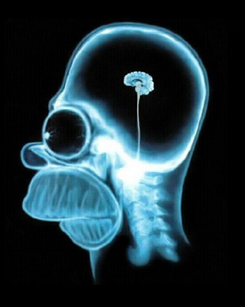
Використання
Рентгенівське випромінювання активно застосовують у медицині:
діагностують різні захворювання, наприклад, туберкульоз виявляють, отримуючи флюорографію
грудної клітки;
за допомогою рентгену визначають характер перелому кісток;
виявляють у тілі сторонні предмети;
шкідливий вплив рентгенівського випромінювання на розвиток клітин використовують для лікування злоякісних пухлин;
визначають структуру ДНК і будову інших клітин та їх складових.
Широкого використання рентгенівське випромі­нювання набуло в промисловості. Один із методів називається дефектоскопія — виявлення внутрішніх дефектів у виробах:
• порожнин у виливках деталей;
• тріщин у рейках;
• перевірка якості зварних швів.
Велике значення для вивчення структури кристалів різних речовин, структури живих клітин і їх складових має рентгеноструктурний аналіз — за дифракційною картиною рентгенівського випромінювання, що пройшло через речовину, вивчають її структуру.

